Slide 1
第二十二章 能源与可持续发展
第2节 核 能

Slide 2
学 习 目 标
1．了解核能的由来，知道核能的优点和可能带来的问题。
2 ．了解原子、原子核的结构。
3 ．了解核裂变和核聚变。

Slide 3
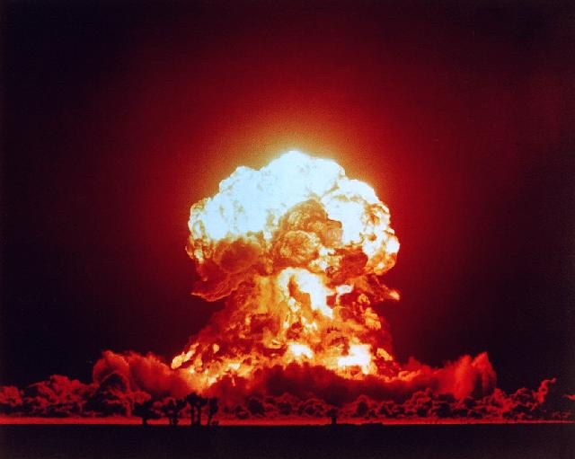
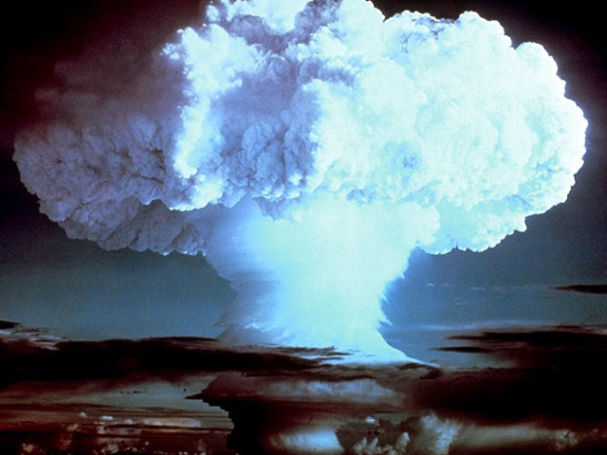
新 课 引 入
我国第一颗原子弹爆炸时的情景
我国第一颗氢弹
爆炸时的情景

Slide 4
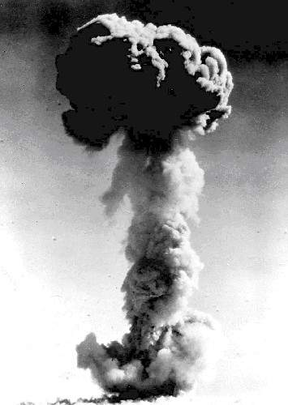
自主探究
1964年10月16日15时，我国第一颗原子弹爆炸成功。你知道原子弹为什么会突然放出那么大的能量的呢？1967年6月17日上午8时20分，我国西部地区新疆罗布泊上空，我国第一颗氢弹爆炸试验获得完全的成功，氢弹和原子弹的原理相同吗？

Slide 5
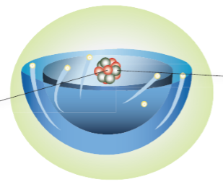
一、核能
1.原子的结构
电子
原子核
中子
质子
原子核（正）
核外电子（负）
质子（正）
中子（不带电）

Slide 6
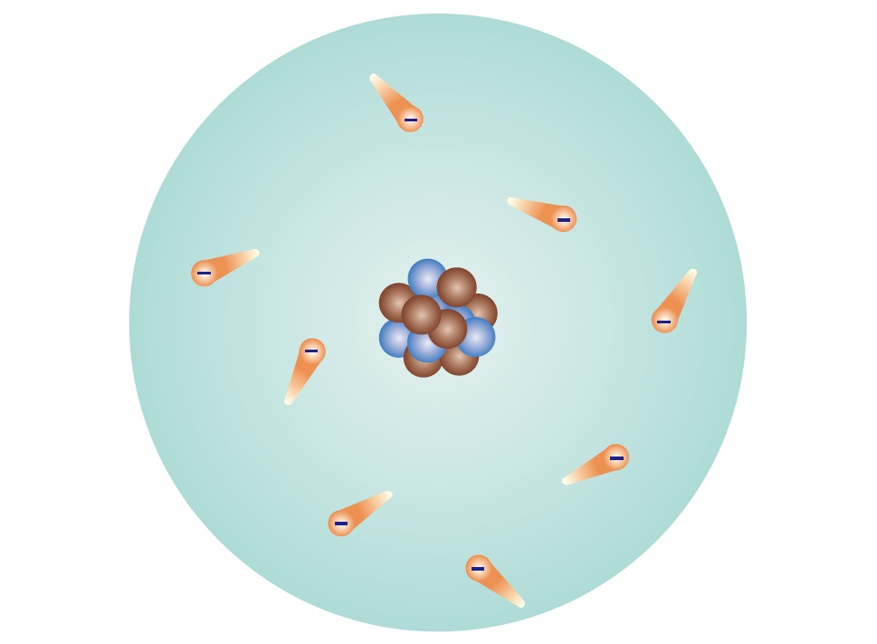
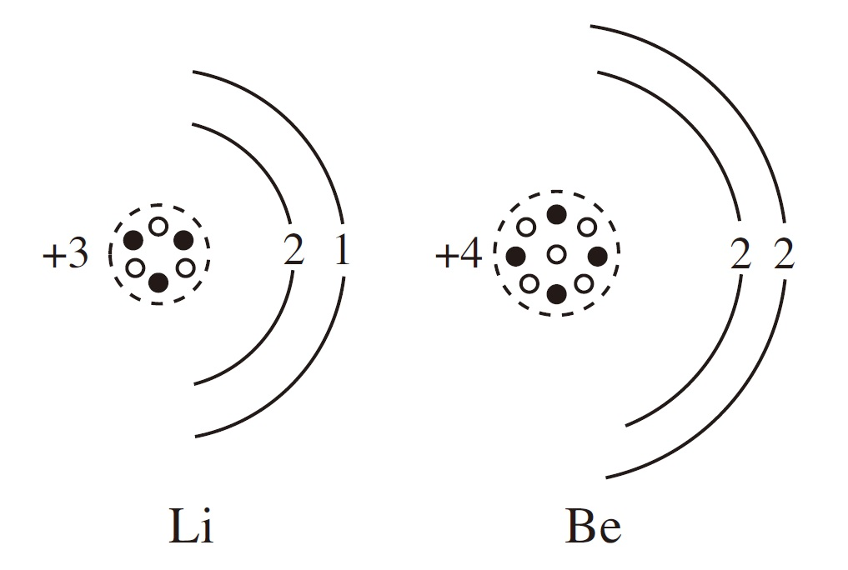
原子结构

Slide 7
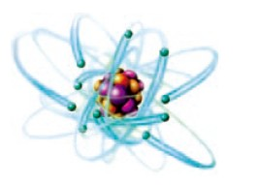
2.核能
质子和中子依靠强大的核力紧密地结合在一起。要使它们分裂或结合都是极其困难的。
质量较大的原子核发生分裂或者质量较小的原子核相互结合时，就有可能释放出惊人的能量，这就是核能。
获得核能有两种途径：
①裂变
②聚变

Slide 8
二、裂变
1938年，科学家用中子轰击质量比较大的铀235原子核，使其发生了裂变。
1 kg铀全部裂变，释放的能量超过2000 t煤完全燃烧时释放的能量。
1.发生裂变的条件
用中子轰击铀核，铀核才能发生裂变，放出能量。
外界中子停止轰击，裂变也就停止了。怎样才能让裂变继续下去呢？

Slide 9
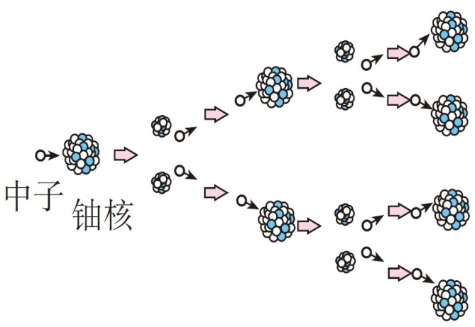
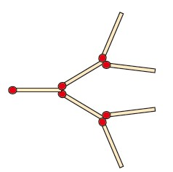
2.链式反应
将火柴搭成左下图所示结构，点燃第一根火柴后，会发生什么？
用中子轰击铀235原子核， 铀核在分裂时， 会释放出核能，同时还会产生几个新的中子，这些中子会继续轰击其他铀核。于是就导致一系列铀核持续裂变，并释放出大量核能，这就是裂变中的链式反应。

Slide 10
动画：原子弹爆炸

Slide 11
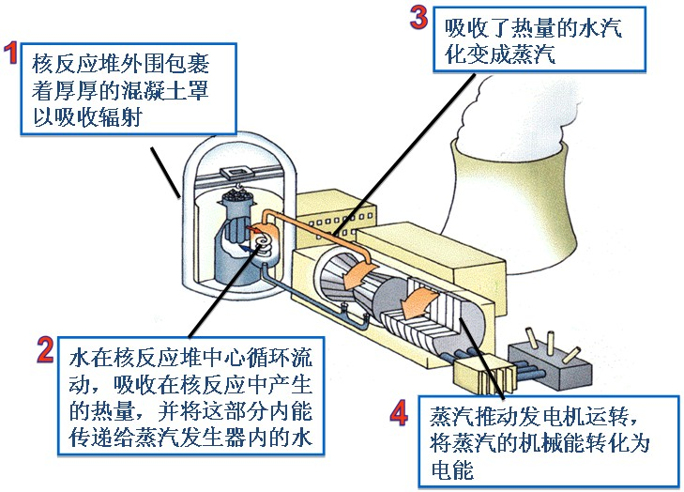
3.核电站利用核能发电
核电站的核心设备是核反应堆。核反应堆是原子核发生链式反应的场所。1942年，人类利用核反应堆第一次实现了可控制的铀核裂变。
目前，全世界已经建成了几百座核电站，核电发电量接近全球发电量的1/5。

Slide 12
动画：核电站工作流程

Slide 13
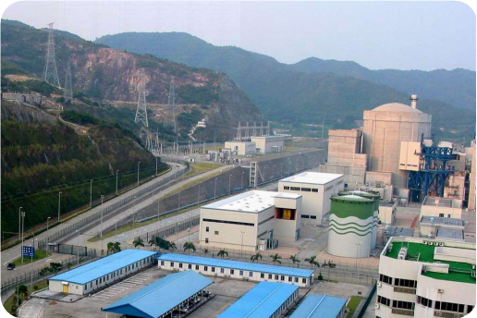
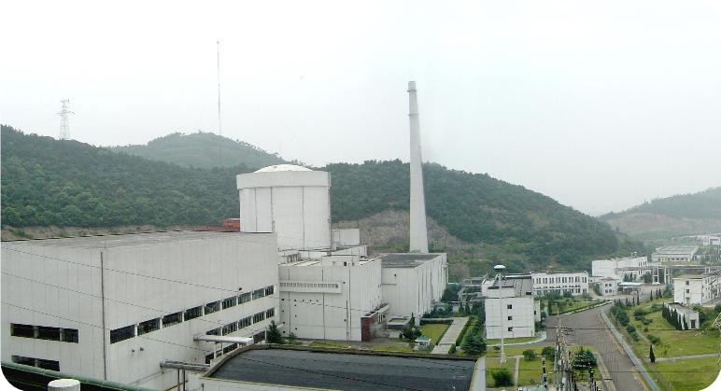
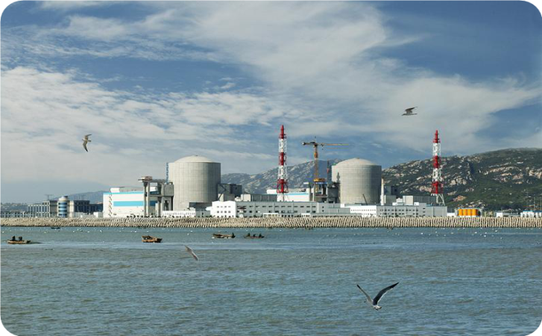
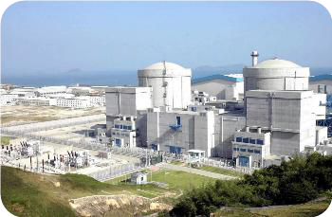
大亚湾核电站
秦山核电站
田湾核电站
岭澳核电站

Slide 14
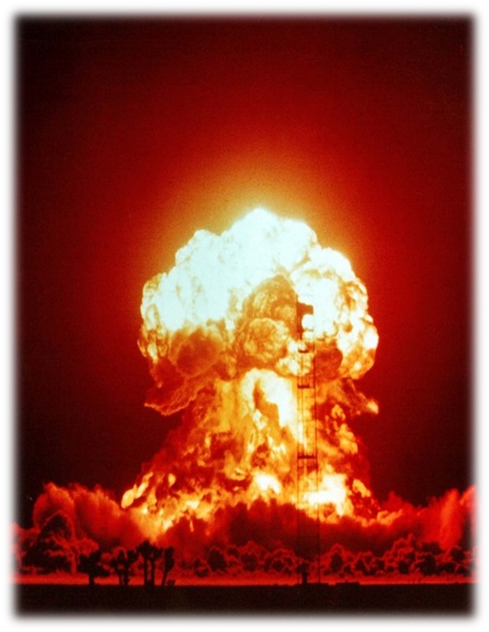
4.原子弹利用不可控的核裂变
链式反应如果不加以控制，大量原子核就在一瞬间发生裂变。释放出极大的能量。原子弹爆炸时发生的链式反应就是不可控制的。

Slide 15
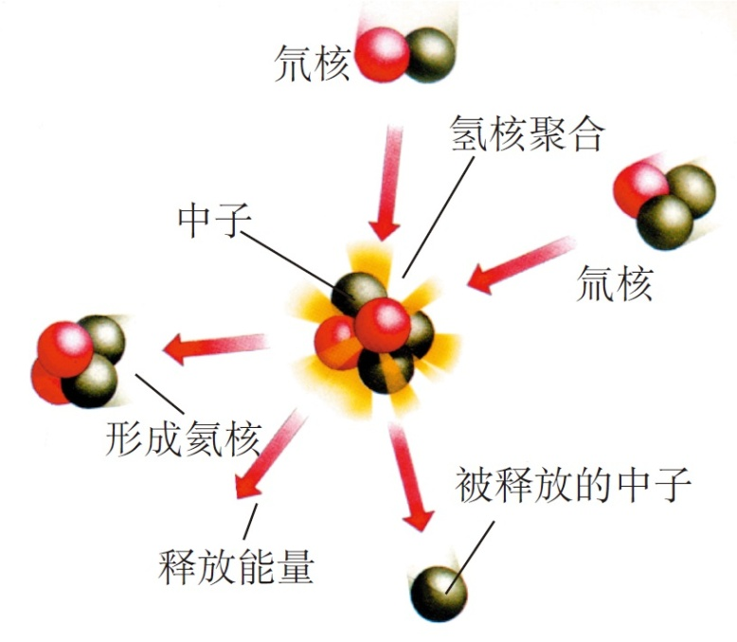
三、聚变
将质量较小的原子核结合起来，也会释放出巨大的核能。
氘
氚
聚变
氦核
中子
能量
氘核与氚核在超高温下结合形成氦核和一个中子，能释放大量核能。这一过程就是聚变。

Slide 16
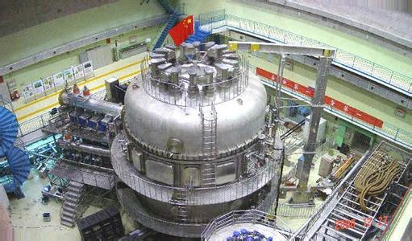
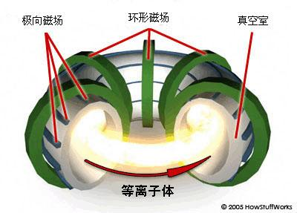
氘核和氚核都属于氢核的一种。大量氢核的聚变，可以在瞬间释放惊人的能量。氢弹利用的就是聚变瞬间释放的能量。
现阶段科学家还没有找到控制核聚变的方法。通过可控聚变来利用核能，有望彻底解决人类能源问题！
中国核聚变实验装置

Slide 17
可能有的同学会产生疑惑：使反应物获得极高的温度，要消耗不少能量，一旦发生聚变，获得的核能能弥补之前的付出吗？不会有“入不敷出”的现象发生吧？

Slide 18
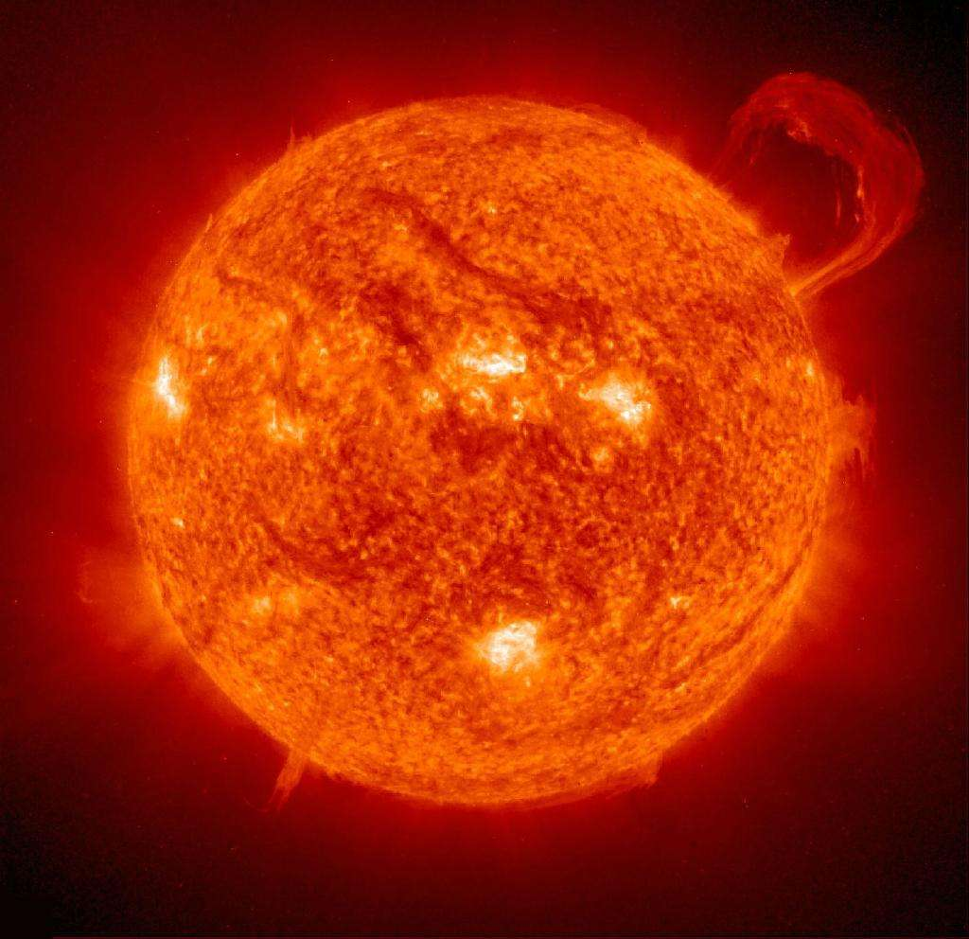
事实上，聚变释放的核能远大于我们“点火”所需的能量。太阳的能量，就来自核聚变——这把“火”自从46亿年前“点燃”后，至今未熄。
太阳内部发生的聚变反应，每秒钟把7 ×10⁸ t的氢变为氦。

Slide 19
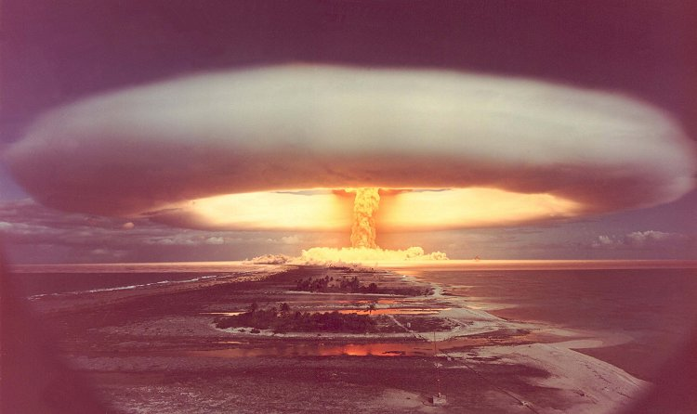
氢弹爆炸产生的蘑菇云

Slide 20
课 堂 小 结
质子
原子核
原子
中子
核外电子
核能
定义
裂变
链式反应
应用：原子弹、核电站
核能
定义
聚变
应用：氢弹

Slide 21
课 堂 练 习
1 ．组成原子核的粒子是（ ）
A ．带正电的质子和带负电的电子
B ．带正电的质子和不带电的中子
C ．带正带的质子、带负电的电子和不带电的中子
D ．带负电的电子和不带电的中子
2 ．关于核能，下列说法中正确的是（ ）
A ．核能很小，无法利用
B ．核能巨大，但现在无法利用
C ．核动力航母利用的是核能
D ．核能是可再生的
B
C

Slide 22
3 ．关于裂变反应，下列说法中错误的是（ ）
A ．所有原子核都能发生裂变反应释放能量
B ．裂变反应是重原子核吸收中子后发生的
C ．原子弹是利用链式反应释放的能量
D ．核电站是利用可控链式反应释放的能量
4 ．以下属于核聚变反应的是（ ）
A ．氢弹爆炸
B ．原子弹爆炸
C ．太阳内部发生的核反应
D ．连续发生的剧烈化学反应
A
AC

Slide 23
再见

